Slide 1
MFC绘图

Slide 2
MFC编程学习的基本目标
可以进行简单的基于MFC的图形界面编程
  理解Windows编程的基本概念。
  鉴于教学时间进度限制，更复杂的应用程序开发通过自学完成。
实现基本MFC应用程序需要掌握如下内容：
  Windows编程基本概念
  文档/视图结构
  文档读写
  对话框及标准控件的使用
  菜单栏的使用
  绘图及鼠标消息的处理

Slide 3
主要内容
GDI与设备环境（DC）
用CDC绘图
应用举例
绘图工具类

Slide 4
图形设备接口（GDI）
Windows提供了一个称为图形设备接口(Graphics Device Interface，GDI)的抽象接口。
GDI 作为Windows的重要组成部分，负责管理用户绘图操作时功能的转换。
用户通过调用GDI 函数与设备打交道，GDI 通过不同设备提供的驱动程序将绘图语句转换为对应的绘图指令，避免了用户对硬件直接进行操作，从而实现设备无关性（显示器或打印机）。

Slide 5
GDI的图形输出
应用程序可以使用GDI 创建如下图形输出
  矢量图形：画线和填充图形，包括点、直线、曲线、多边形、扇形和矩形等。
  光栅图形：通过光栅图形函数对以位图形式存储的数据进行操作，包括各种位图和图标的输出。
    屏幕：对若干行和列的像素操作
    打印机：对若干行和列的点阵输出
    直接从内存到显存的复制操作，速度快，内存要求高。
  文本：以图形方式输出文本，以逻辑坐标为单位计算输出位置，而DOS是以行为单位。用户可以设置文本的各种效果，如加粗、斜体、设置颜色等。

Slide 6
设备环境
应用程序的输出面向设备环境(Device Context，DC)，是一个虚拟逻辑设备，也称设备描述表或设备上下文。设备环境DC 是由GDI 创建，用来代表设备连接的数据结构。
DC 的主要功能
  允许应用程序使用一个输出设备。
  提供应用程序、设备驱动和输出设备之间的连接。
  保存当前信息，例如当前的画笔、画刷、字体和位图等图形对象及其属性，以及颜色和背景等影响图形输出的绘图模式。
  保存窗口剪切区域(Clipping Region)，限制程序输出到输出设备中窗口覆盖的区域。

Slide 7
设备坐标系统
设备坐标系统
  x轴自左至右，y轴从上到下，坐标原点在屏幕左上角
O
[0,0]
X
Y

Slide 8
主要内容
GDI与设备环境（DC）
用CDC绘图
应用举例
绘图工具类

Slide 9
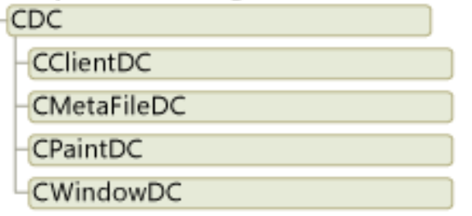
设备环境类CDC
MFC封装了DC，提供CDC 类及它的子类以访问GDI。
CDC类派生自CObject类，其子类包括
  CClientDC
  CMetaFileDC
  CPaintDC
  CWindowDC
CObject

Slide 10

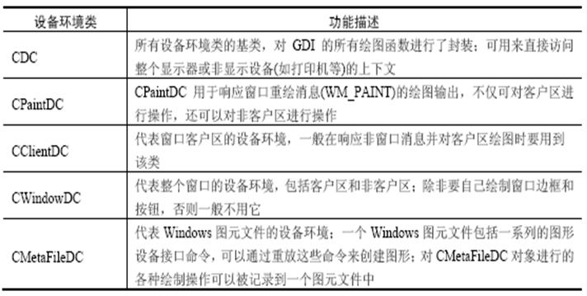
设备环境类的基本功能

Slide 11
CDC类常用绘图函数
Arc：绘制一段弧
Chord：绘制弦形
Ellipse：绘制椭圆或圆
MoveTo：将当前位置移动到指定位置
LineTo：从当前位置到指定位置画一条直线
Polyline：画连接指定点的折线段
PolyBezler：根据两个端点和两个控制点画贝塞尔曲线
Pie：画冰块
Polygon：根据两个或两个以上的顶点绘制一个多边形
Rectangle：根据指定的左上角和右下角坐标绘制一个矩形
RoundRect：画圆角矩形
SetPixel：画一个点

Slide 12
绘图颜色
DWORD类型的COLORREF数据用于存放颜色值“0x00bbggrr”
  低位字节存放红色强度值
  第2 个字节存放绿色强度值
  第3个字节存放蓝色强度值
  高位字节存放0
可用RGB宏设置颜色值，将红、绿、蓝分量值转换为COLORREF类型的颜色数据
  COLORREF RGB(
    BYTE byRed, // red component of color
    BYTE byGreen, // green component of color
    BYTE byBlue // blue component of color );

Slide 13
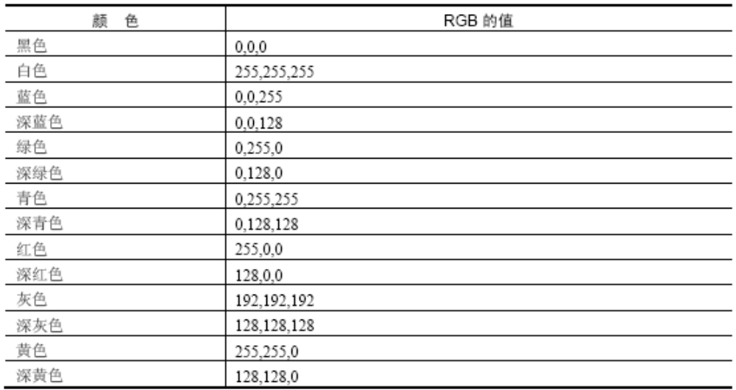
常用颜色对照表
例：COLLORREF red = RGB(255,0,0);

Slide 14
在MFC中获取DC
在如OnDraw等函数中传递一个指向CDC 对象的指针
  如OnDraw(CDC* pDC);
使用构造函数构建对象
  一般不构造CDC对象
  在CWnd类的OnPaint函数中，定义CPaintDC对象
    CPaintDC dc(this);
  在CWnd类的其它函数中，定义CClientDC和CWindowDC的对象
    CClientDC dc(this);
    CWindowDC dc(this);

Slide 15
CClientDC、CPaintDC和CWindowDC的区别
当窗口的某个区域需要重绘时激发窗口重绘消息WM_PAINT，相应消息处理函数CWnd::OnPaint将被调用。CPaintDC一般只用于OnPaint函数中，在处理完窗口重绘后， CPaintDC对象的析构函数把WM_PAINT消息从消息队列中清除，避免不断地重绘操作。坐标原点(0,0)是客户区的左上角。
CClientDC用于特定窗口客户区（窗口中除边框、标题栏、菜单栏、状态栏外的中间部分）的输出，其构造函数中包含了GetDC,析构函数中包含了ReleaseDC，不需要显式释放DC资源。一般用于响应非重绘消息（如键盘和鼠标消息）的绘图操作。坐标原点(0,0)是客户区的左上角。
CWindowDC在整个应用程序窗口上画图，而CClientDC和CPaintDC只能在客户区绘制图形；除非要自己绘制窗口边框和按钮，否则一般不用它。坐标原点(0,0)是屏幕的左上角。

Slide 16
Windows系统发送WM_PAINT消息的时机
  第一次创建一个窗口时
  改变窗口的大小时
  把窗口从另一个窗口背后移出时
  窗口显示数据变化时，应用程序引发重绘操作
    通过CWnd::Invalidate、CWnd::InvalidateRect或CWnd::InvalidateRgn函数把指定区域加到窗口的Update Region中。
    窗口的Update Region不为空时，系统会自动产生WM_PAINT消息。

Slide 17
OnDraw与OnPaint的区别
OnDraw是CView类的成员函数，不响应消息；OnPaint是CWnd类的成员函数，相应WM_PAINT消息。
CView默认调用的OnPaint函数如下
void CView::OnPaint()
{
CPaintDC dc(this);
OnPrepareDC(&dc)；
OnDraw(&dc); //调用了OnDraw
}
可见OnPaint函数也调用了CView::OnDraw函数。因而一般在OnDraw函数内添加绘图代码，完成绘图任务

Slide 18
主要内容
GDI与设备环境（DC）
用CDC绘图
应用举例
绘图工具类

Slide 19
举例
编写一个单文档MFC应用程序，完成以下要求：（1）在客户区中画最大的椭圆，（2）当点击鼠标左键时，以鼠标左键点击的位置为中心，画一个半径为20个像素的圆。
建立一个单文档的MFC项目DrawTest1

Slide 20
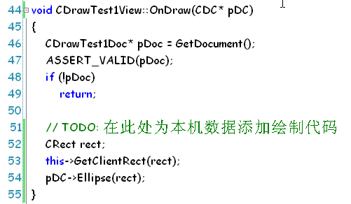
绘制椭圆方法一：修改CView类的虚函数OnDraw
  函数CWnd::GetClientRect得到客户区域的大小
添加绘图代码

Slide 21
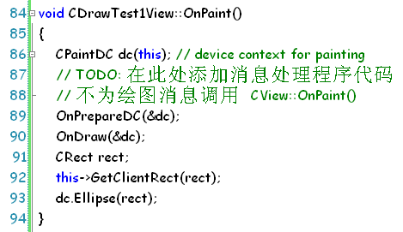
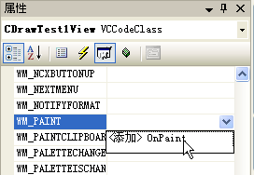
绘制椭圆方法二：在OnPaint函数中添加绘图代码
  添加WM_PAINT消息处理函数OnPaint
  调用OnPrepareDC和OnDraw函数，添加绘图代码
需要添加的代码

Slide 22
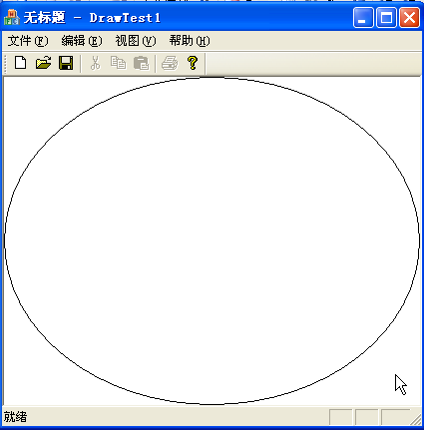

Slide 23
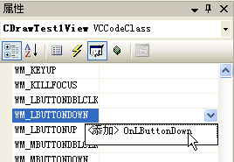
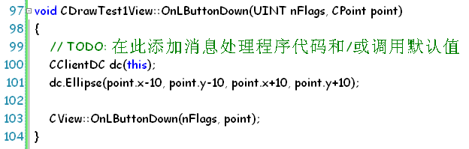
鼠标点击消息处理函数
在类视图中选中CDrawTest1View类
在属性窗口中选择“WM_LBUTTONDOWN”消息，添加消息处理函数
需要添加的代码

Slide 24
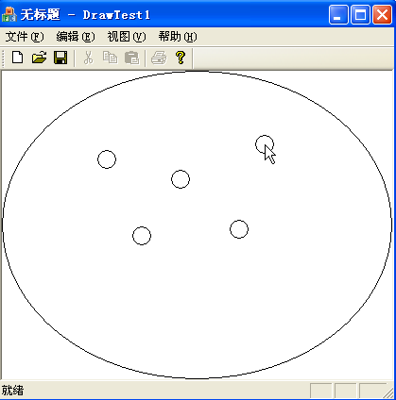

Slide 25
主要内容
GDI与设备环境（DC）
用CDC绘图
应用举例
绘图工具类

Slide 26
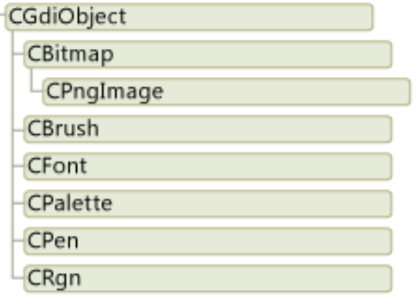
绘图工具类CGdiObject
绘图工具类主要包括画笔CPen、画刷Cbrush、字体CFont、位图Bitmap和调色板Cpalette等。
类继承关系如图
CObject

Slide 27
CPen类：GDI 画笔，用于画线。默认的画笔用于绘制与一个像素等宽的黑色实线。
CBrush类：GDI 画刷，用来填充一个封闭图形对象(如矩形、圆形)的内部区域，默认的画刷颜色是白色。
CFont类：GDI字体，用来绘制文本，可设置文字的大小、是否加粗、是否斜体、是否加下划线等。
CBitmap类：GDI 位图，用于填充区域。
CPalette类：GDI 调色板，包含系统可用的色彩信息，是应用程序和彩色输出设备环境(如显示器)的接口。
CRgn类：GDI 区域，用于设备环境(通常是窗口)内的区域操作，通常和CDC类中与裁剪(clipping)有关的成员函数配合使用。

Slide 33
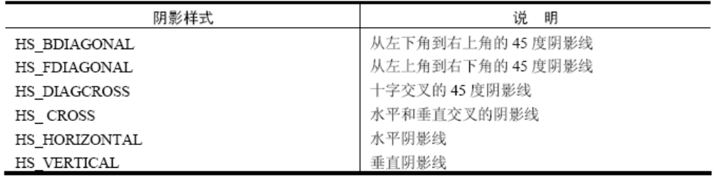
阴影画刷
  BOOL Cbrush::CreateHatchBrush(
  int nIndex, // 指定阴影样式
  COLORREF crColor // 指定阴影颜色
  );
创建一个黄色的实心画刷
  CBrush brush;
  brush.CreateHatchBrush(HS_DIAGCROSS, RGB(255,255,0));

Slide 34
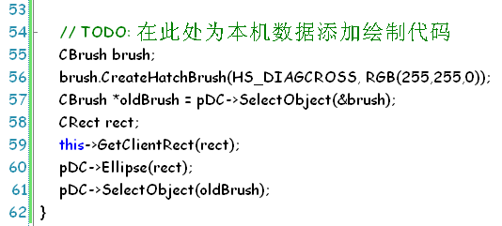
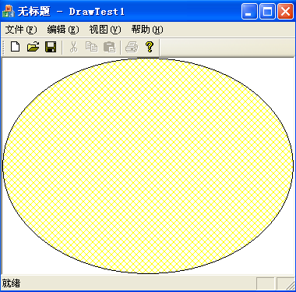
在OnDraw函数中添加如下代码，运行结果如右图。

Slide 35
使用预定义的画笔、画刷或字体
使用CDC类的SelectStockObject函数，可以使用预定义的画笔、画刷或字体
CGdiObject* SelectStockObject( int nIndex );
  如pDC-> SelectStockObject(GRAY_BRUSH);
nIndex的部分可取值如下（完整参数列表可参考MSDN）
  BLACK_BRUSH：黑色画刷
  DKGRAY_BRUSH：深灰色画刷
  GRAY_BRUSH：灰色画刷
  HOLLOW_BRUSH：中空画刷，不做填充
  LTGRAY_BRUSH：浅灰色画刷
  NULL_BRUSH：无画刷，不做填充
  WHITE_BRUSH：白色画刷
  BLACK_PEN：黑色画笔
  NULL_PEN：无画笔，不画线
  WHITE_PEN：白色画笔
  ANSI_FIXED_FONT： ANSI固定系统字体
  DEVICE_DEFAULT_FONT：设备缺省字体

Slide 36
小结
掌握基本绘图方法
掌握鼠标事件相应方法
掌握绘图工具的使用方法

